Slide 1
Конспект урока по биологии 9 класс Учитель – Майко Е.А.
Дата: Тема: Размножение и развитие организмов. Цель урока: изучить основные формы размножения живых организмов.
Задачи: расширить и систематизировать знания об основных формах и способах размножения организмов, способствовать развитию навыков аргументированного выступления, логического мышления, анализа литературы, сравнения, продолжить развивать кратковременную память и навыки самостоятельной, учебной работы (составление опорных конспектов, таблиц и схем, работа в группах).
Оборудование: ИКТ Понятия: наружное и внутреннее оплодотворение, онтогенез, эмбриональный и постэмбриональный период, дробление, бластула, гаструла, зародышевый листок.
Структура урока: 1. Организация 2. Целевая установка 3. Актуализация опорных знаний 4. Изучение новой темы 5. Итоговое закрепление 6. Домашнее задание 7. Комментирование оценок

Slide 2
Повторение ранее изученного материала на тему «Строение клетки». Дайте определение и назовите функции, выполняемые каждым органоидом.
1. Мембрана
2. Цитоплазма –
3. Эндоплазматическая сеть – это Виды: - -
4. Комплекс Гольджи –
5. Лизосомы –
6. Митохондрии –
7. Рибосома –
8. Клеточный центр –
9. Цитоскелет –
10. Ядро –

Slide 3
Об этом процессе говорят:
«Это процесс, с помощью которого Жизнь умудряется обвести вокруг пальца Время».
Тема: Размножение и развитие организмов.
Цель урока: изучить основные формы размножения живых организмов.

Slide 4
Для организмов характерна способность к размножению и индивидуальному развитию.
При размножении происходит увеличение численности особей и передача генетической информации от родителей к потомкам. В основе размножения лежат процессы деления клеток.

Slide 5
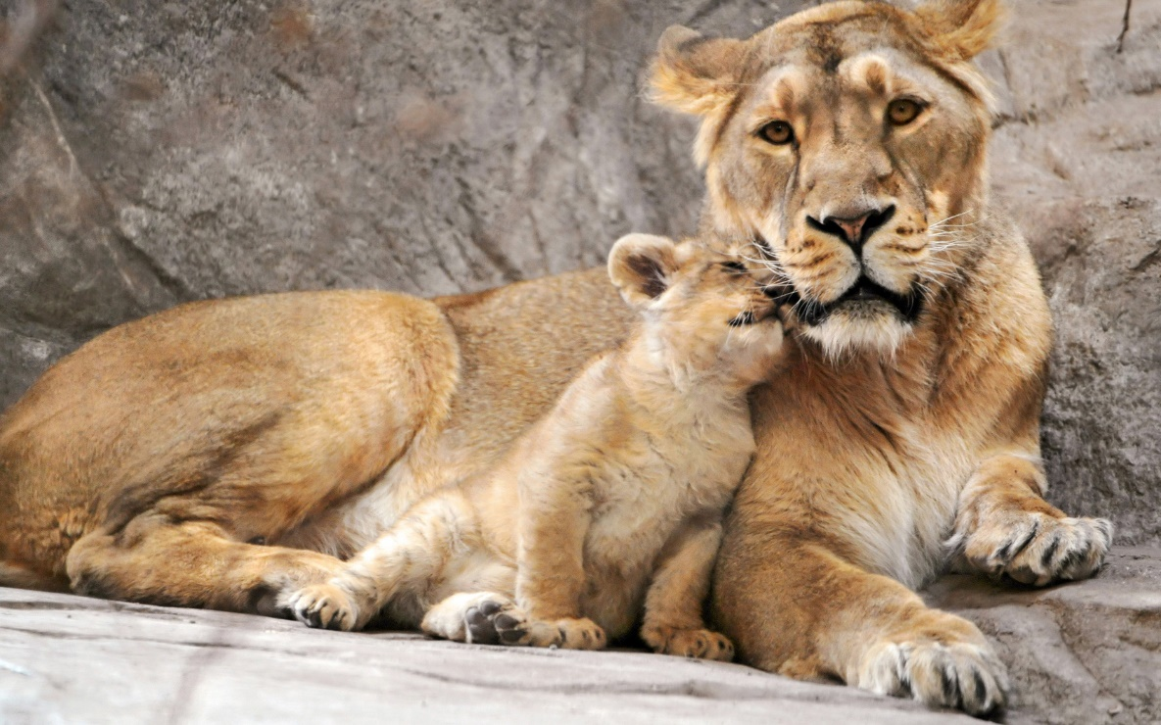
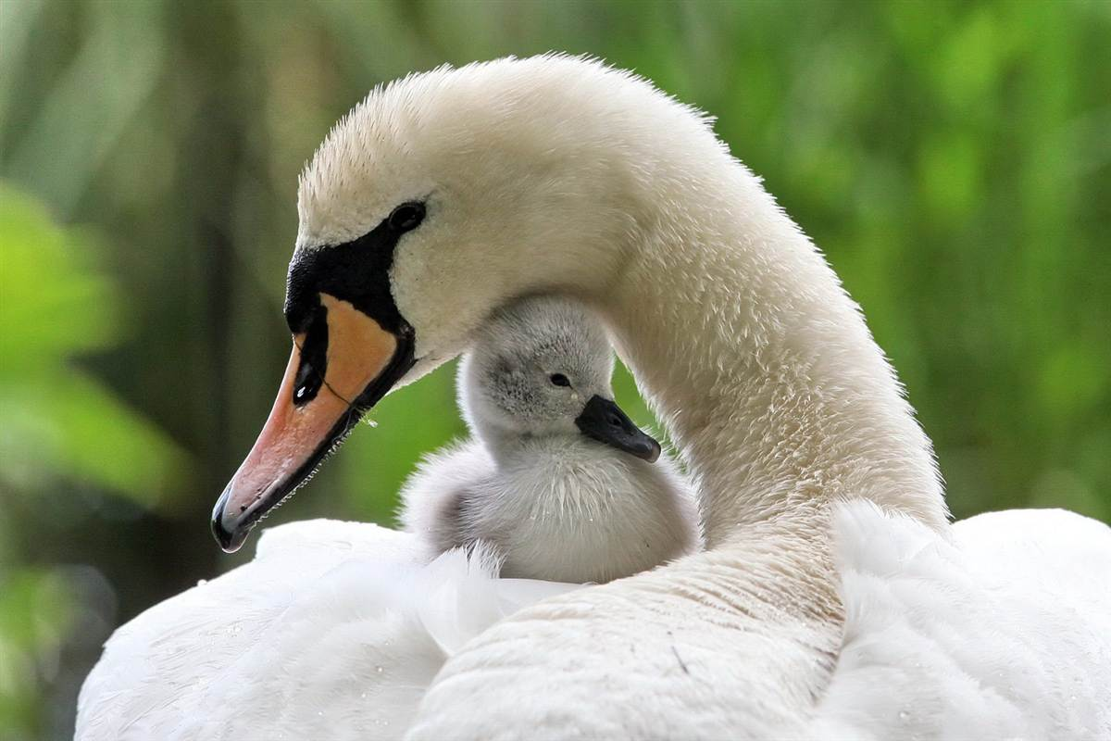
Бесполое и половое размножение
Предполагают, что в процессе эволюционного развития живой природы первым возникло бесполое размножение. В его основе лежит митоз. Новые организмы развиваются из одной или нескольких клеток тела родительского организма. Все дочерние особи — точные копии материнской и имеют двойной набор хромосом.

Slide 6
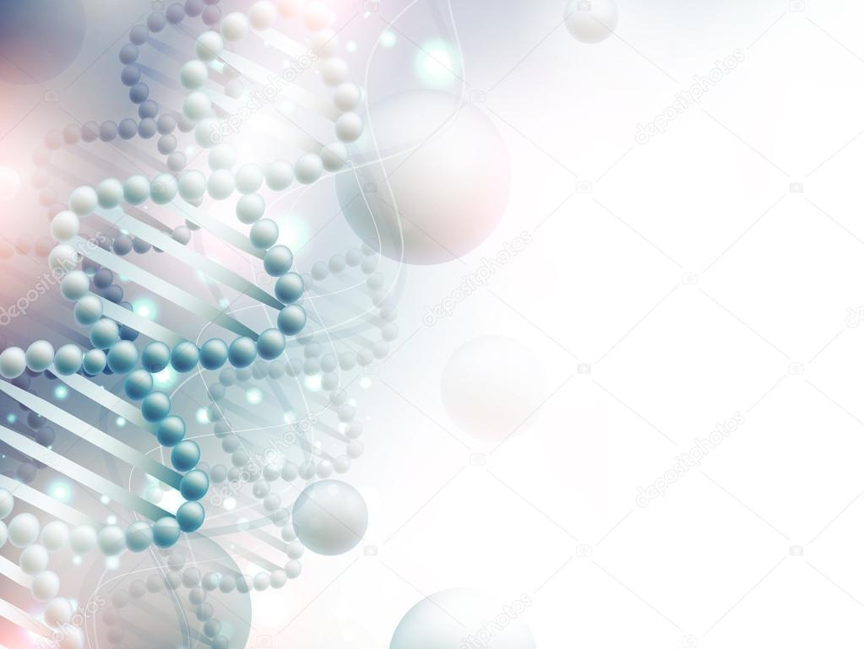
Все клетки в организме человека и животных можно разделить на две группы: соматические и половые.
Клетки
Половые
Соматические
Клетки тела и всех его органов
Образуются в половых железах

Slide 7
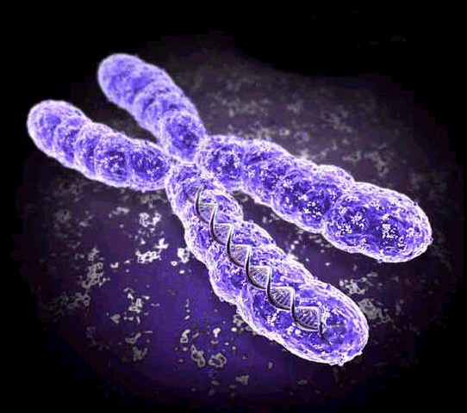
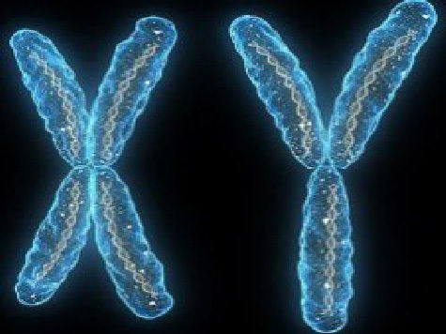
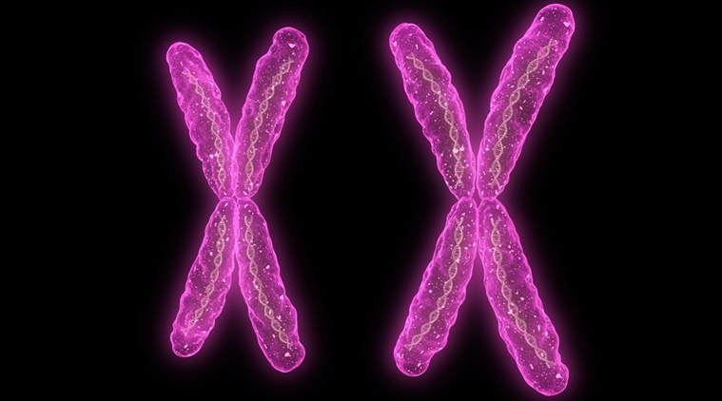
Соматические и половые клетки отличаются числом хромосом.
В соматических клетках человека — 46 хромосом (23 пары).
Хромосомы одной пары имеют одинаковые размеры и форму, поэтому их называют гомологичными.
Первые 22 пары хромосом одинаковы у мужчин и женщин — это аутосомы (хромосомы, одинаковые у обоих полов).
Хромосомы двадцать третьей пары — половые - гетерохромосомы, они различаются у представителей разных полов.
У мужчин — это X и Y хромосомы, у женщин — две Х-хромосомы.

Slide 8
Деление соматических слеток (клетки тела и всех его органов)
В жизненном цикле клеток выделяют два периода: интерфазу и собственно деление — митоз.

Slide 9
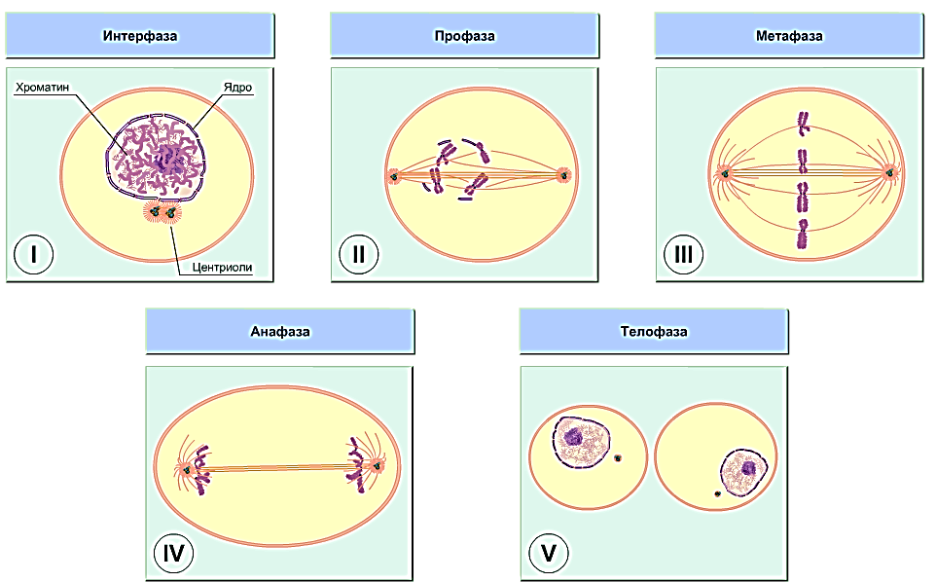
В период интерфазы клетка готовится к очередному делению: происходит удвоение хромосом, запасаются органические вещества и энергия в виде АТФ. Удвоившиеся хромосомы состоят из двух половинок, связанных перетяжкой.
В процессе митоза выделяют четыре стадии: профаза, метафаза, анафаза, телофаза.
Профаза – хромосомы скручиваются, ядерная мембрана распадается, образуется веретено деления.
Метафаза. Хромосомы собираются в
центре клетки, прикрепляются к нитям
веретена.
Анафаза. Перетяжка делится,
половинки хромосом расходятся к
полюсам клетки и становятся
самостоятельными.
Телофаза. Вокруг хромосом восстанавливается ядерная мембрана, они раскручиваются и приобретают вид тонких нитей. Затем клетка с помощью
перетяжки делится пополам.
Весь процесс длится в течении 1-2 часов.

Slide 10
Значение митоза:
1. Образуются 2 дочерние клетки с исходным набором хромосом.
2. Точная передача наследственной информации от материнской клетки к дочерней.
3. Митоз лежит в основе обновления тканей, восстановления органов после повреждения, роста и развития организма.

Slide 11
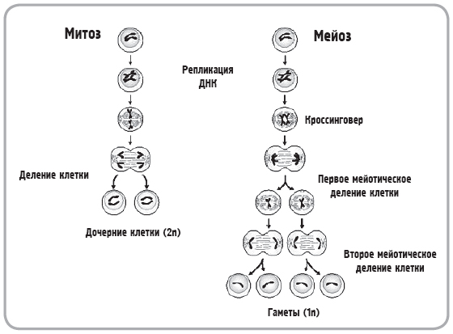
В половом размножении принимают участие две родительские особи. У потомков появляются новые наследственные признаки. В основе полового размножения лежит мейоз, в результате которого образуются гаметы с одинарным набором хромосом.

Slide 12
Образование половых клеток (мейоз). Оплодотворение
Половые клетки образуются в результате мейоза.
В непрерывном процессе мейоза идут два последовательных деления: мейоз I и мейоз II.

Slide 13
Мейоз – это особый вид деления, когда из диплоидных (2п) соматических клеток половых органов образуются половые клетки (гаметы) у животных и растений или споры у споровых растений с гаплоидным (п) набором хромосом в этих клетках. Затем в процессе оплодотворения ядра половых клеток сливаются, и восстанавливается диплоидный набор хромосом (n+n=2n)
Этот процесс состоит из двух делений, следующих друг за другом.
В непрерывном процессе мейоза идут два последовательных деления: мейоз I и мейоз II.

Slide 14
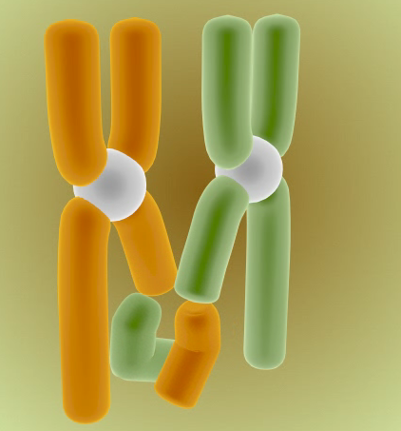
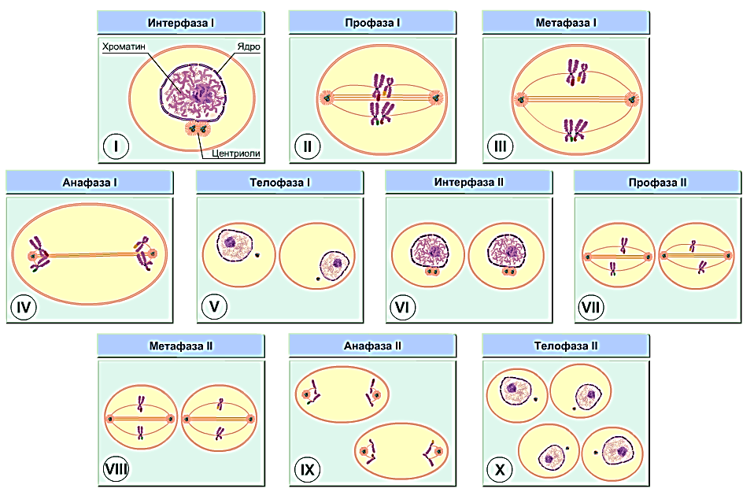
Удвоение хромосом происходит только перед первым делением мейоза. В его ходе к полюсам расходятся целые удвоенные хромосомы, а не их половинки. Происходит кроссинговер - процесс обмена участками гомологичных хромосом во время конъюгации (слияния).
В результате второго деления, которое проходит аналогично митозу, число хромосом уменьшается в два раза.
Поэтому мейоз называют редукционным делением (уменьшение).
В результате двух делений мейоза образуются 4 клетки, содержащие по 23 хромосомы.
В семенниках из них формируются 4 сперматозоида.
В яичниках образуются 1 яйцеклетка и три вспомогательных клетки, которые вскоре погибают.
Весь процесс
длится около
24 суток.

Slide 15
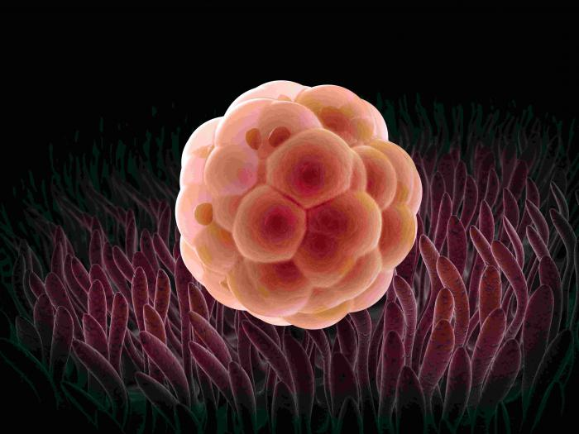
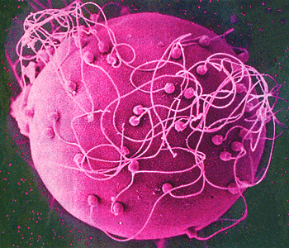
Оплодотворение
В результате оплодотворения (слияния мужской и женской гамет) формируется зигота — первая клетка будущего организма. В зиготе объединяется наследственная информация, полученная от родительских особей, и восстанавливается диплоидный набор хромосом.

Slide 16
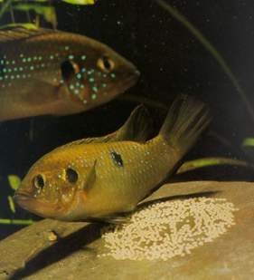
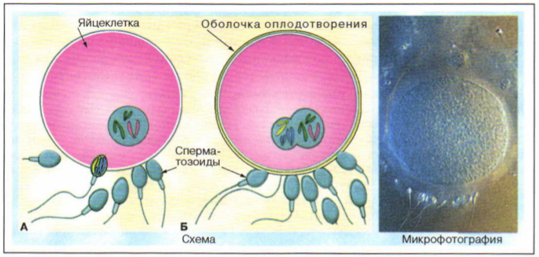
У позвоночных животных, обитающих в воде, яйцеклетки и сперматозоиды выбрасываются в воду, где происходит их слияние — наружное оплодотворение.
Оплодотворение водорослей, мхов, папоротников также связано с водой.
Для наземных позвоночных характерно внутреннее оплодотворение — слияние половых клеток внутри женского организма.
У семенных растений оплодотворение также происходит внутри завязи, в семязачатке.

Slide 17
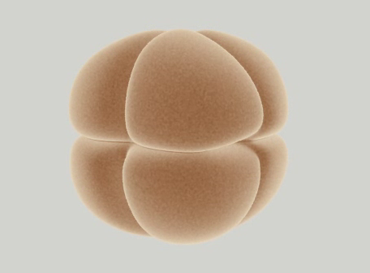
Эмбриональный период развития
Процесс индивидуального развития особи с момента образования зиготы до конца жизни организма называют онтогенезом.
Эмбриональный период онтогенеза начинается с момента образования зиготы. На первом этапе следуют её митотические деления. Сначала образуются 2 одинаковые клетки, потом — 4, 8, 16 и т.д. Клетки делятся, но не растут. С этим связано название этого этапа — дробление.

Slide 18
По окончании дробления зародыш приобретает вид небольшого полого шарика — бластулы, стенка которого состоит из одного слоя клеток, а полость заполнена жидкостью.

Slide 19
На втором этапе на одном из полюсов зародыша клетки интенсивно делятся митозом.
Постепенно этот участок впячивается во внутреннюю полость. В результате образуется двухслойный зародыш — гаструла. Два слоя клеток, наружный и внутренний, называют зародышевыми листками. При их образовании роста клеток также не происходит. Между наружным и внутренним листками закладывается третий зародышевый листок. Из каждого зародышевого листка далее развиваются строго определённые ткани и органы.

Slide 20
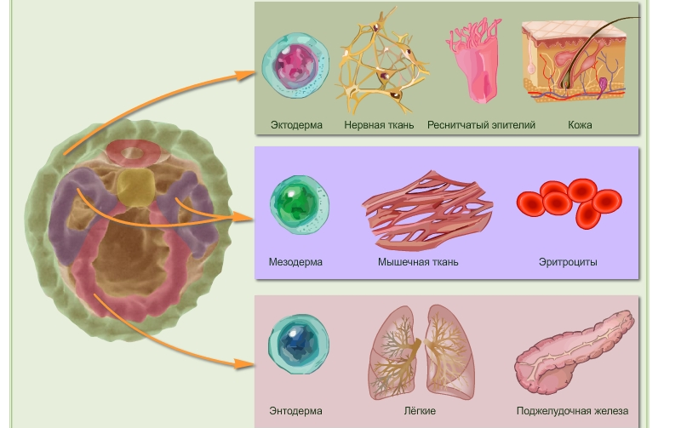
У позвоночных животных из наружного зародышевого листка формируются кожа и её железы, нервная система и органы чувств; из среднего — хрящевой и костный скелет, почки, мышечная, половая и сердечно-сосудистая системы; из внутреннего — лёгкие, кишечник и пищеварительные железы.

Slide 21
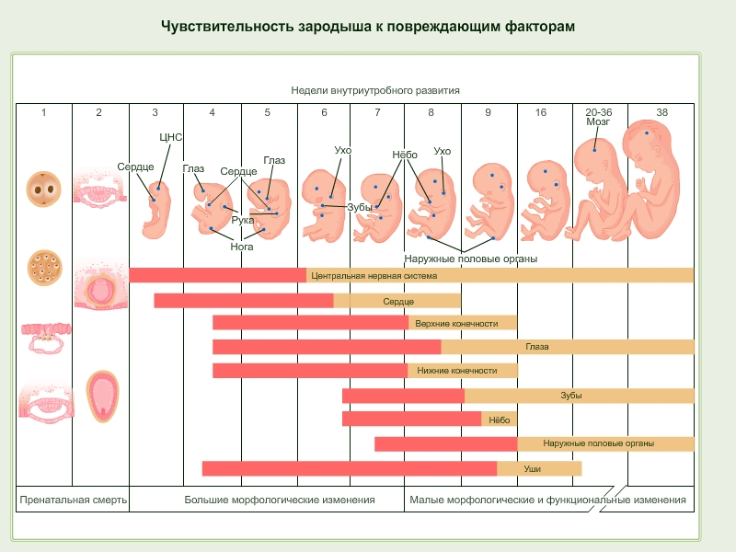

Slide 22
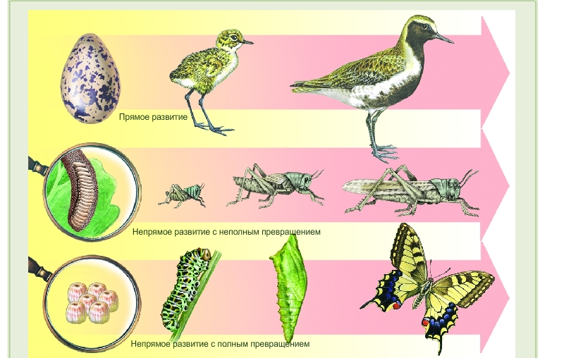
После рождения особи начинается постэмбриональный период. Существует два типа постэмбрионального развития: прямое и непрямое.

Slide 23
Рефлексия
«5 ступенек роста»
5. Результат
Доволен Не доволен
4. Ступенька защиты
Сложно Легко
3. Ступенька трудностей
Сложно искать, оформлять Трудно сделать
Сложно
2. Ступенька настроения в конце работы
Отличное Хорошее Плохое
Ступенька настроения в начале работы
Отличное Хорошее Плохое

Slide 24
Домашнее задание: П. 4 – учить, пересказывать + митоз и мейоз

